Slide 1
二维圆柱绕流：计算域与物理条件
算例基本信息
U∞=1
求解模型：常密度ACM，二维稳态层流
圆柱尺寸：中心 (0,0)，直径 D=1
计算域：x≈[-100,100]，y≈[-99.80005,100]
加密区域：x=[-2,30]，y=[-2,2]
来流条件：ρ₀=1，U∞=1，p∞=0
雷诺数：Re_D=20，μ=ρ₀U∞D/Re_D=0.05
ACM参数：α=0.5，β²=4，人工声速尺度为2
D=1
Re_D=20：稳态层流基准算例
用于验证压力—速度耦合、壁面条件和稳态收敛
Runzhi Ma · DNDSR
1/3

Slide 2
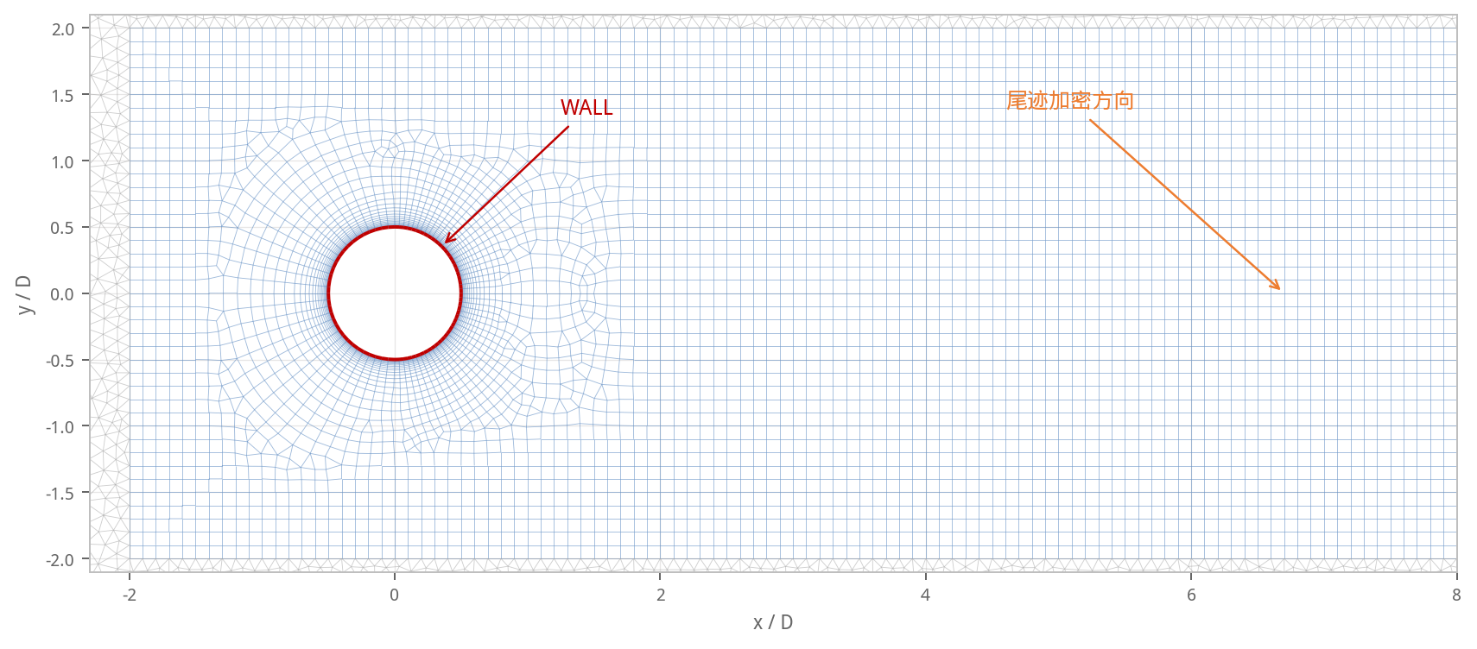
网格、初始场与边界条件
项目 | 配置与处理方式
初始场 | [u,v,w,p]=[1,0,0,0]，全域均匀来流
圆柱 WALL | BCWall；静止无滑移，面速度为0
壁面压力 | 由内部外推，近似 ∂p/∂n=0
外边界 FAR | BCFar；入射特征取远场值，出射特征内部外推
默认边界 | 未单独命名的外边界按 BCFar 处理
网格统计
23,791 单元（9,548 三角形 + 14,243 四边形） 19,067 节点；WALL 80条边；FAR 20条边；不升阶、不二分。
Runzhi Ma · DNDSR
2/3

Slide 3
数值方法、时间推进与并行设置
空间离散 | 当前设置
重构 | Variational，maxOrder=2（二次多项式）
限制器 | CWBAP，enableLimiter=true
积分阶数 | intOrder=4，变分迭代3次
黎曼求解器 | Roe，entropyFixRatio=0.05
黏性通量 | 开启，dynamicViscosity=0.05
时间/线性求解 | 当前设置
推进方法 | ImplicitEulerGMRES
局部时间步 | CFL=2.0，dt_max=0.05
最大步数 | nSteps=5000（当前无残差自动早停）
隐式内迭代 | 最多5次，松弛=0.8
GMRES / LU-SGS | m=20，restart=2，LU-SGS 2 sweeps
32核运行：
OMP_NUM_THREADS=1 mpirun -np 32 ./app/acm2D.exe ../cases/acm2D/acm2D.json
稳态局部伪时间
Runzhi Ma · DNDSR
3/3

